Slide 1
Momenti di vita scolastica Classe 2^
«Ognuno è un genio. Ma se si giudica un pesce dalla sua abilità di arrampicarsi sugli alberi, lui passerà l’intera vita a credersi stupido.» Albert Einstein

Slide 2
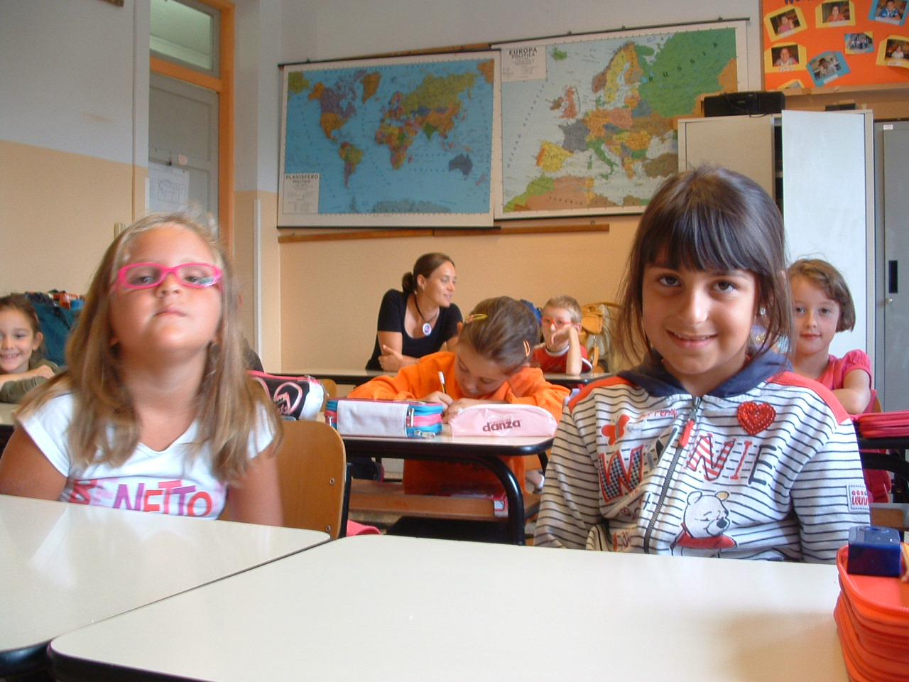
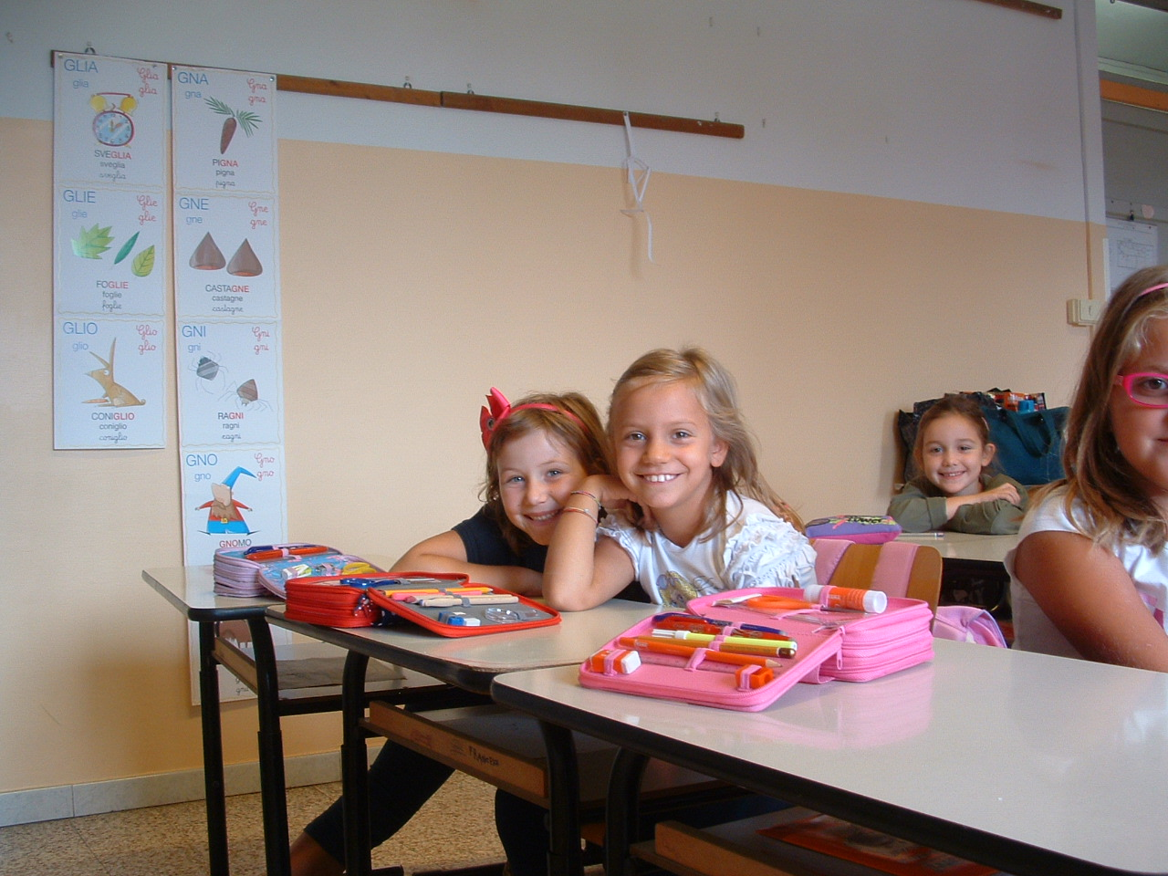
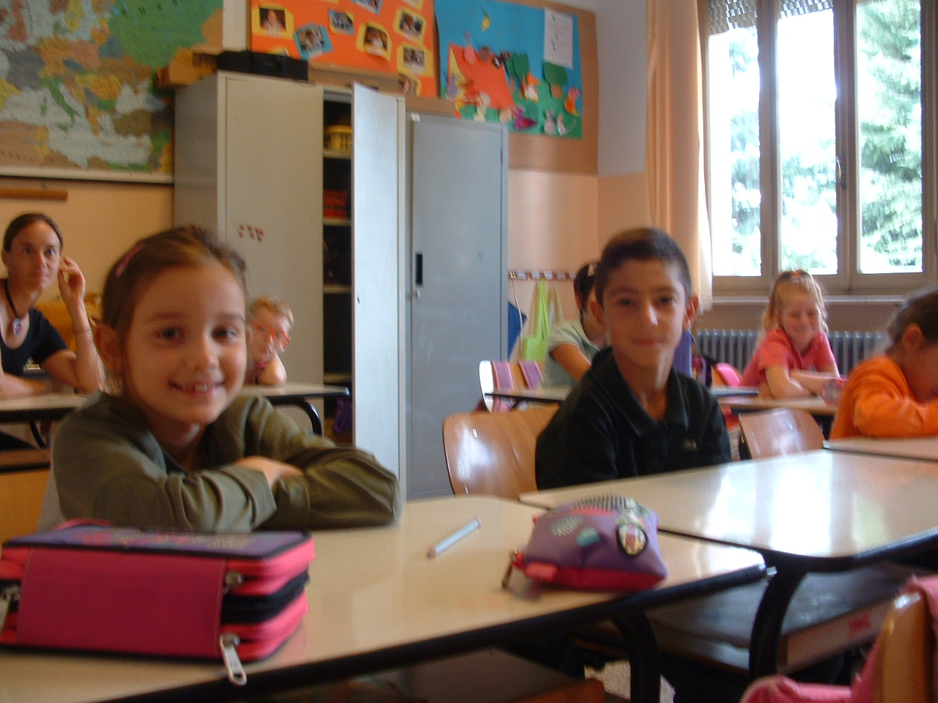
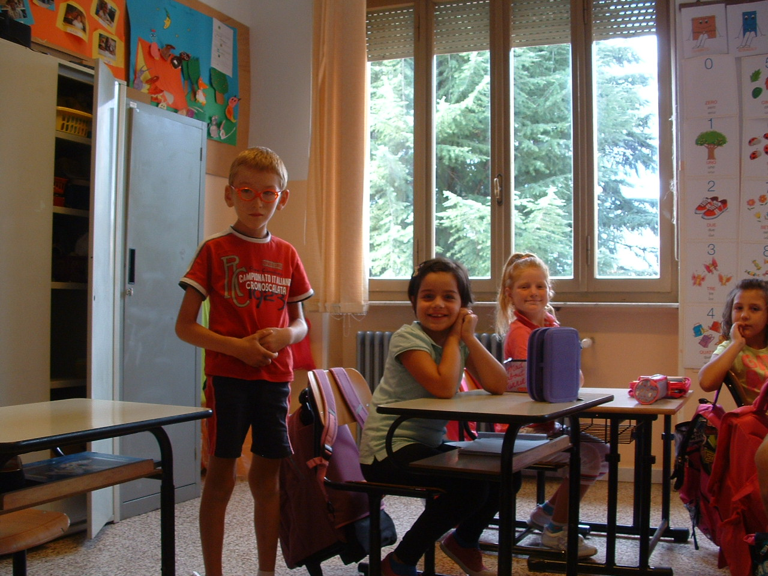
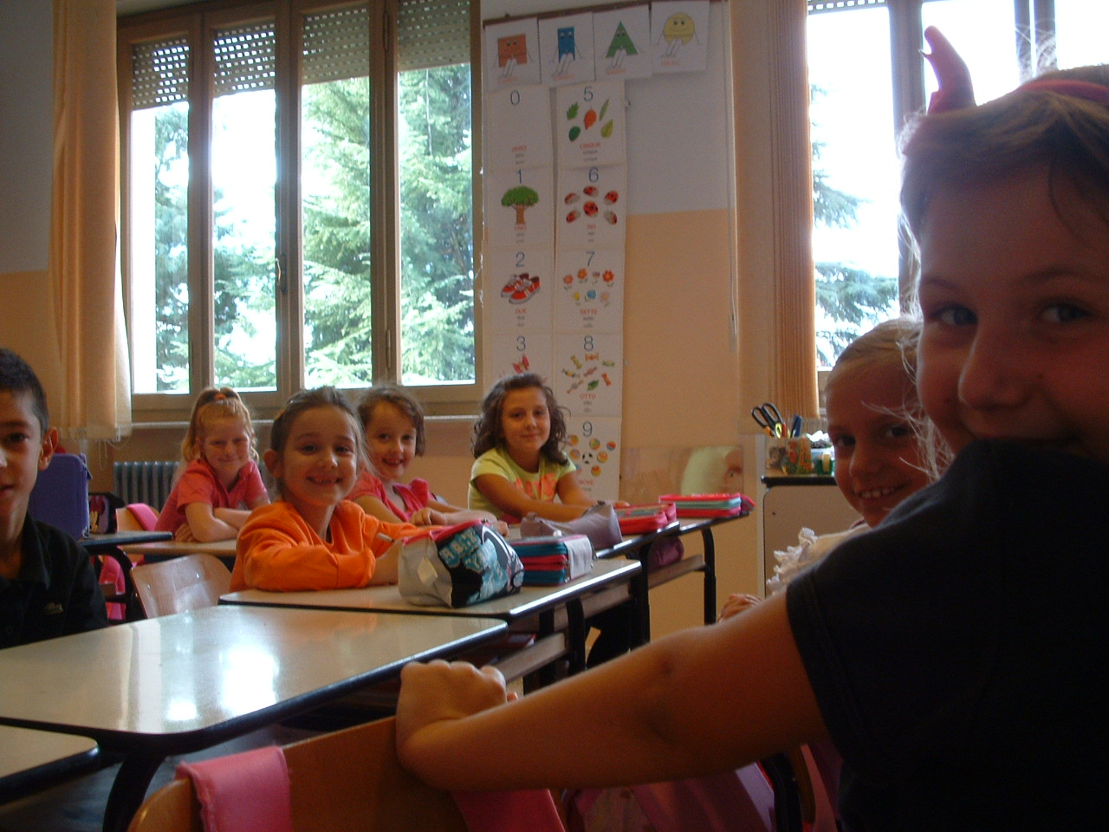
Rieccoci! Come siamo cresciuti! Ma … Dov’è mattia?

Slide 3
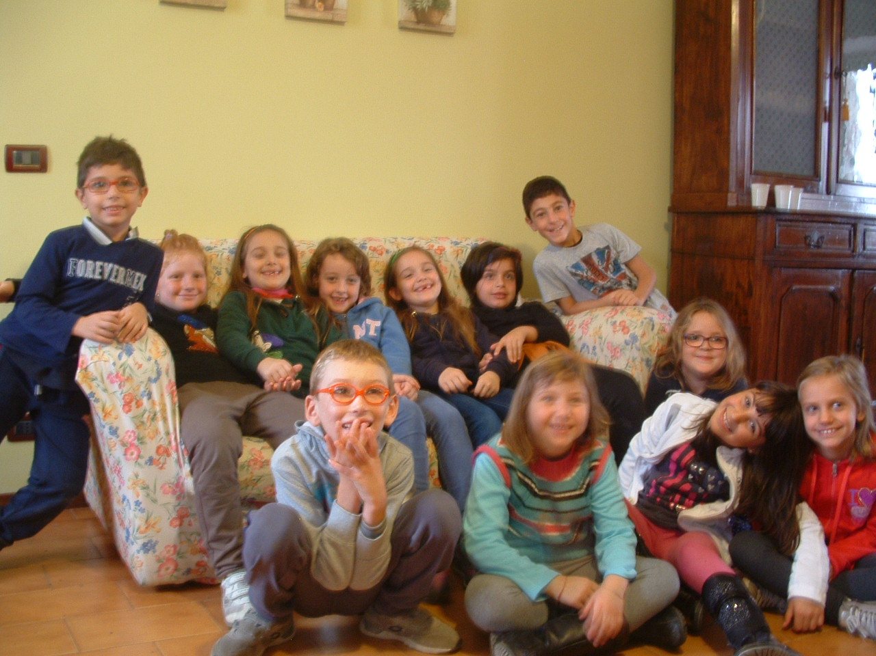
Ah, Eccolo!!
Possiamo partire!

Slide 4
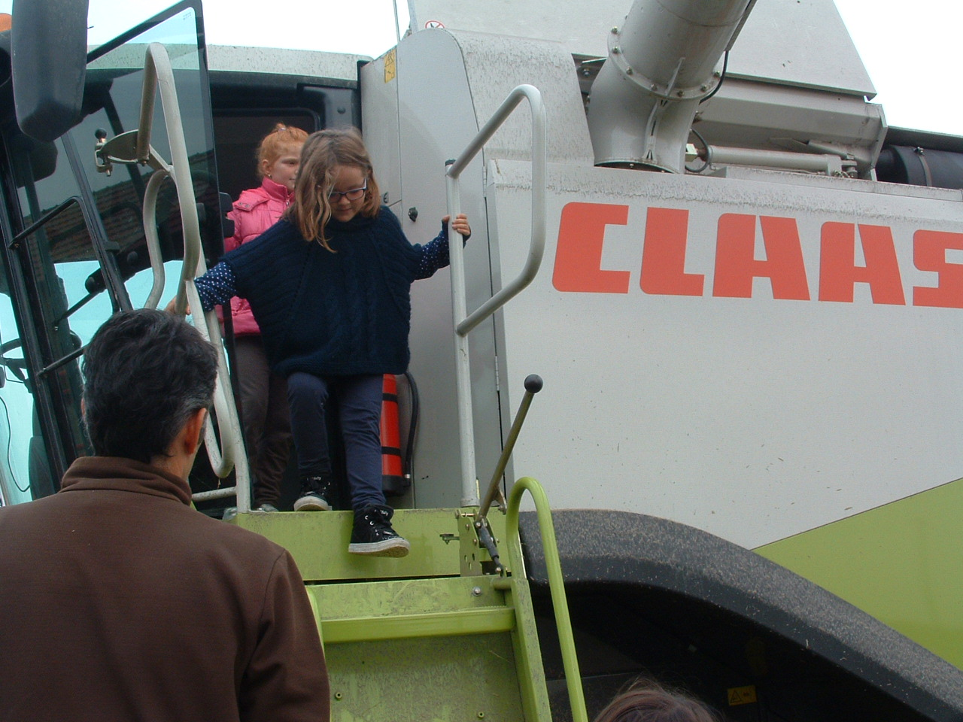
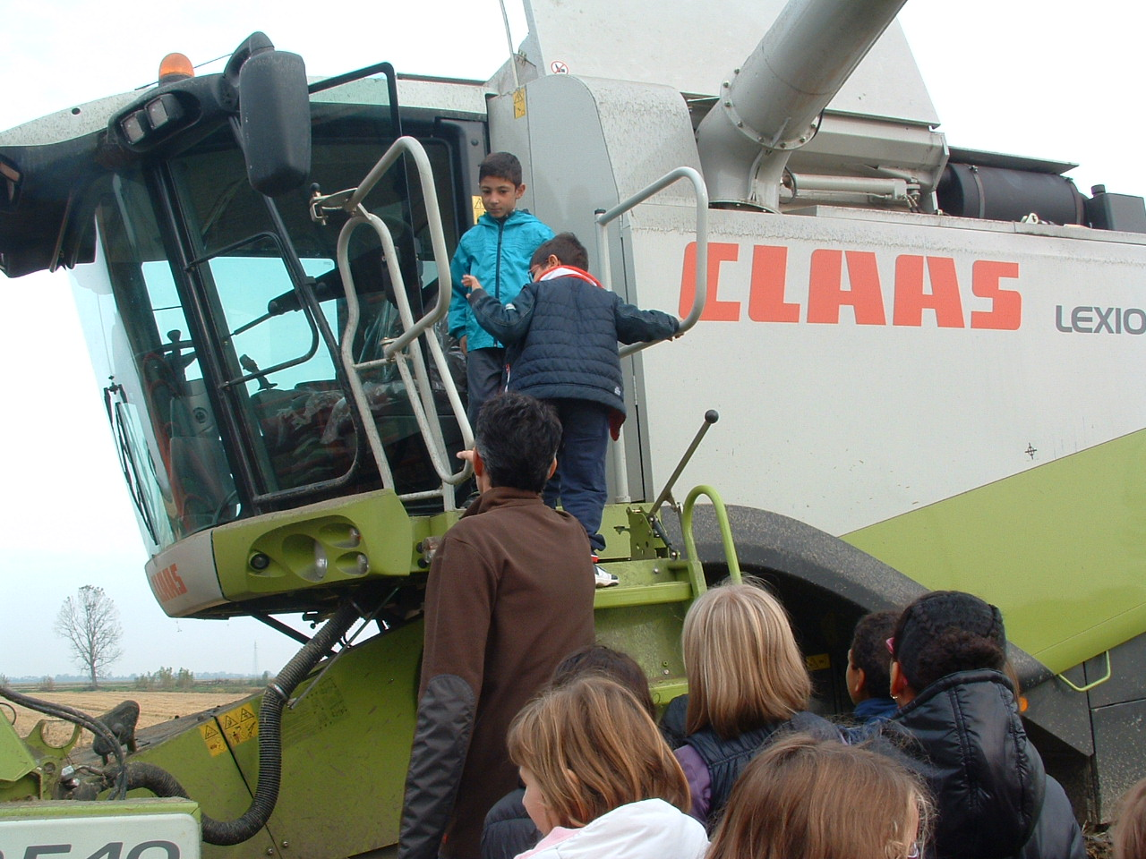
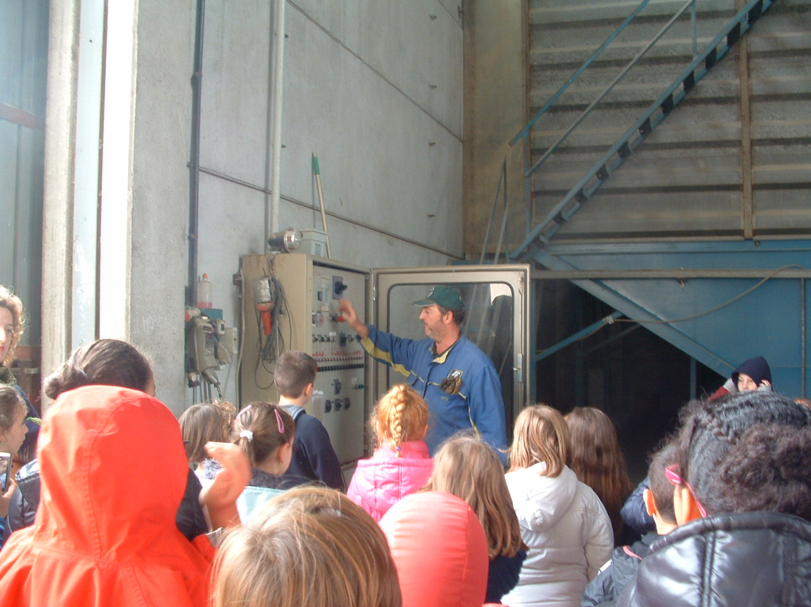
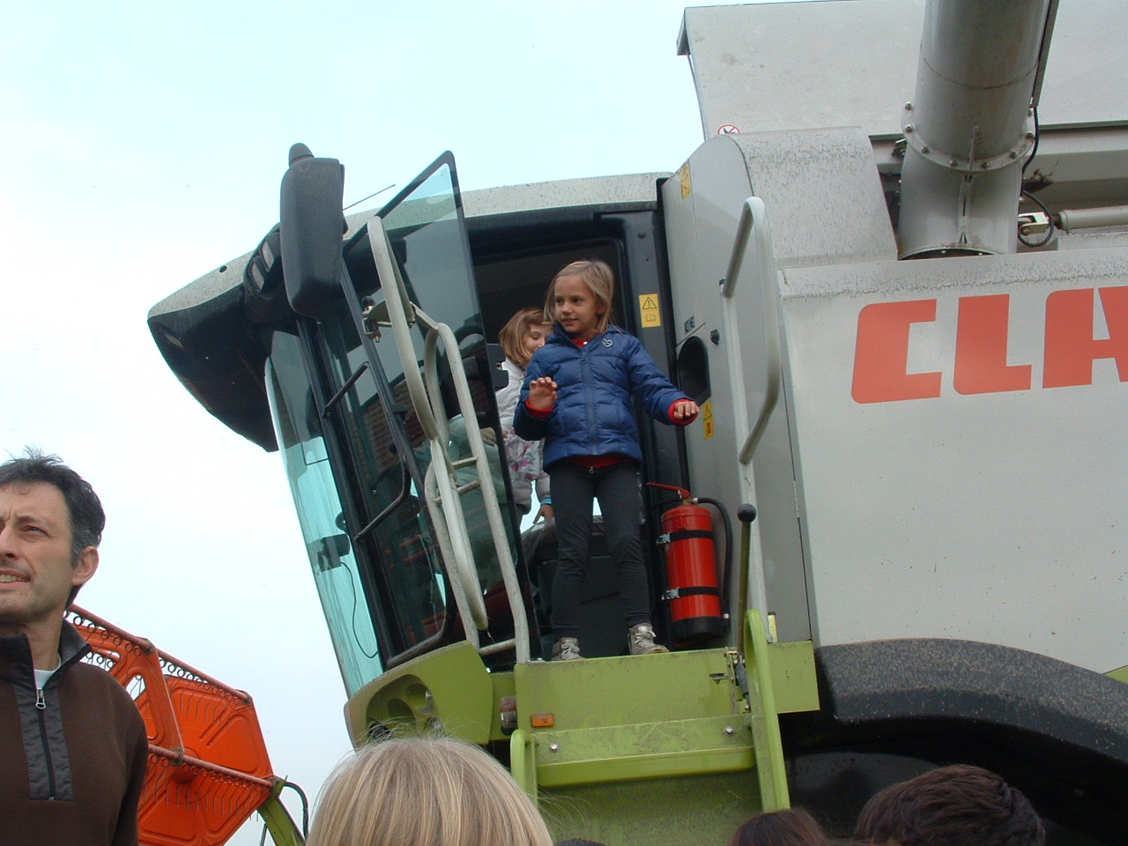
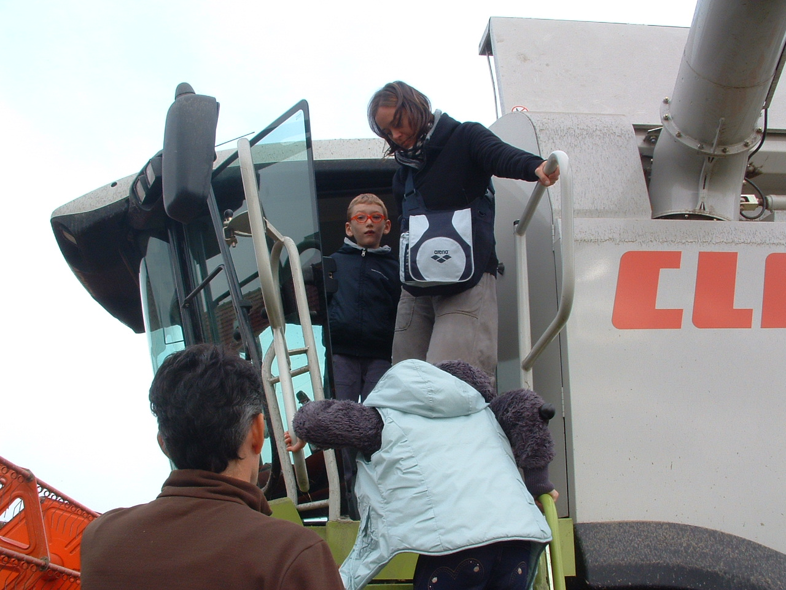
Osservazioni, esperienze …

Slide 5
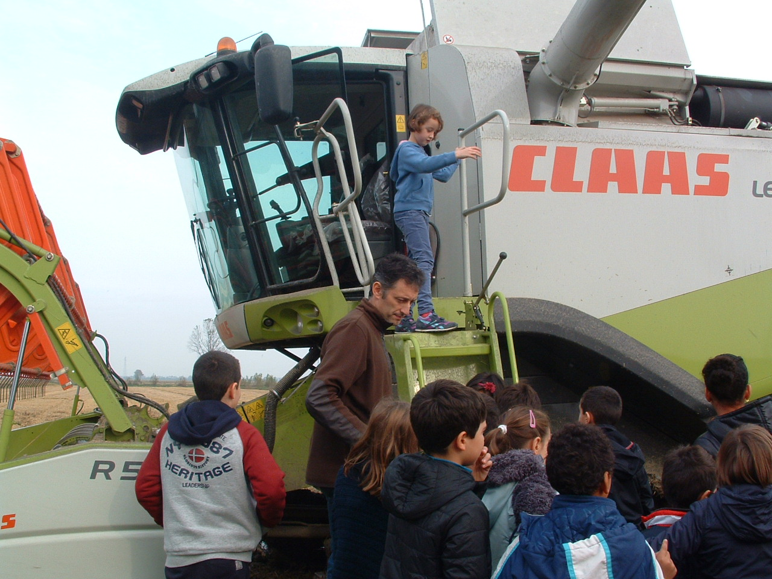
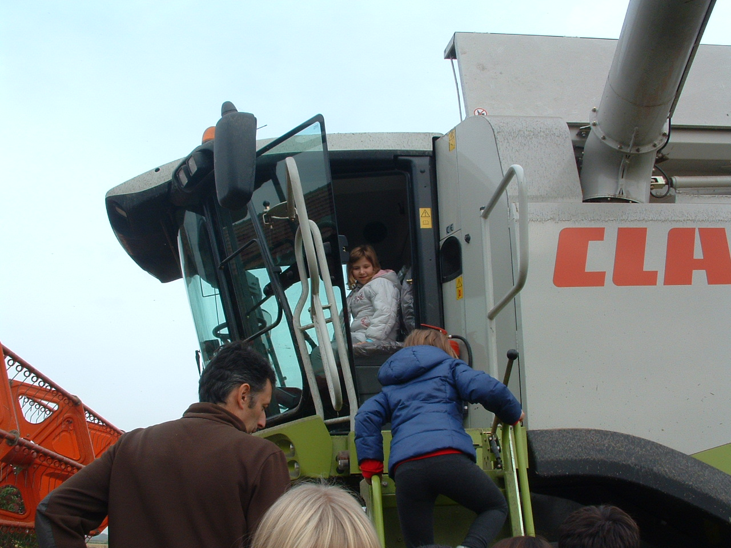
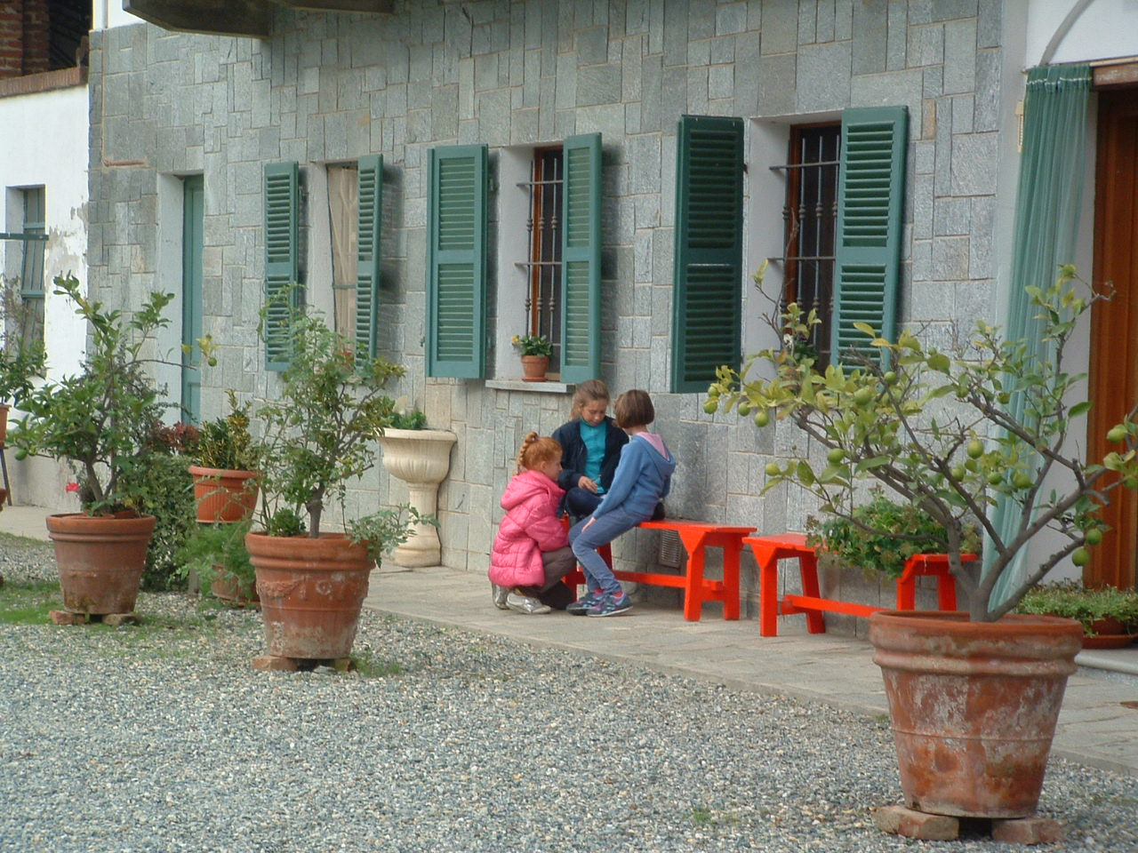
…giochi e confidenze alla Cascina Fracassa.

Slide 6
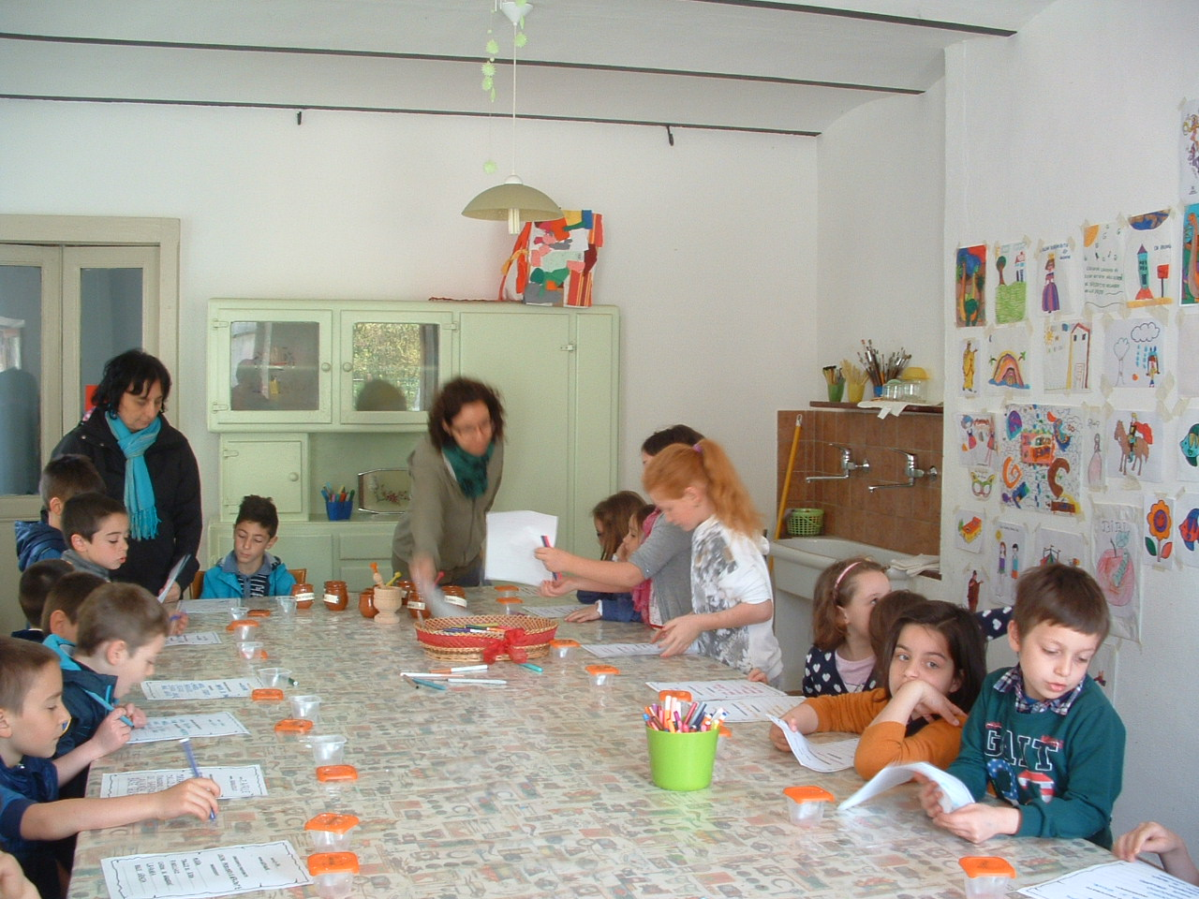
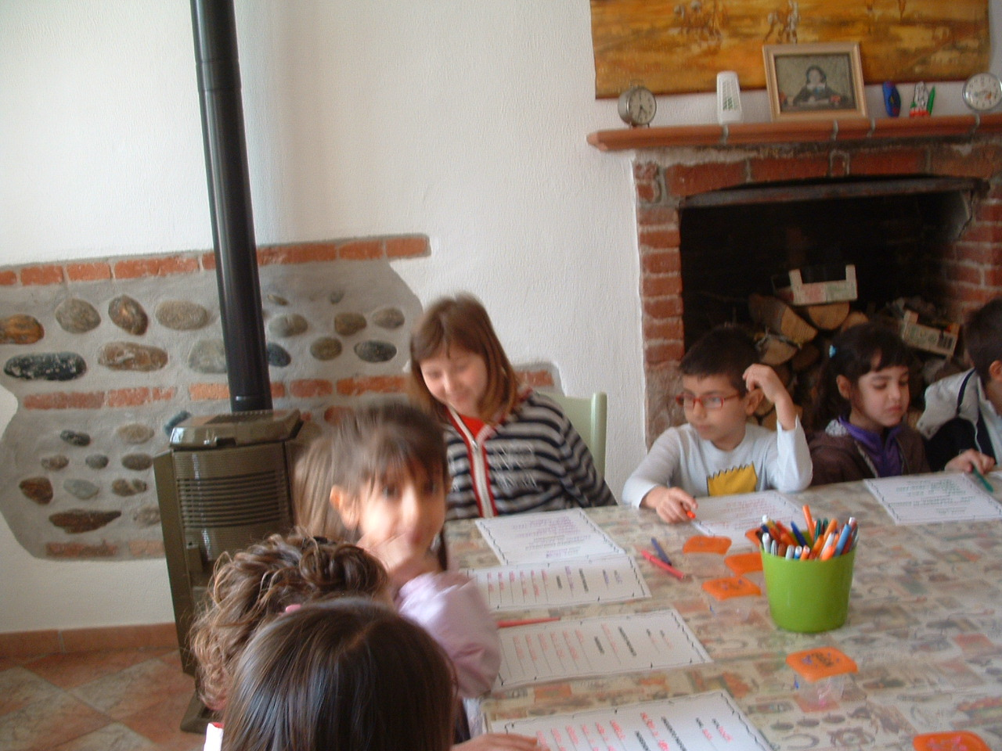
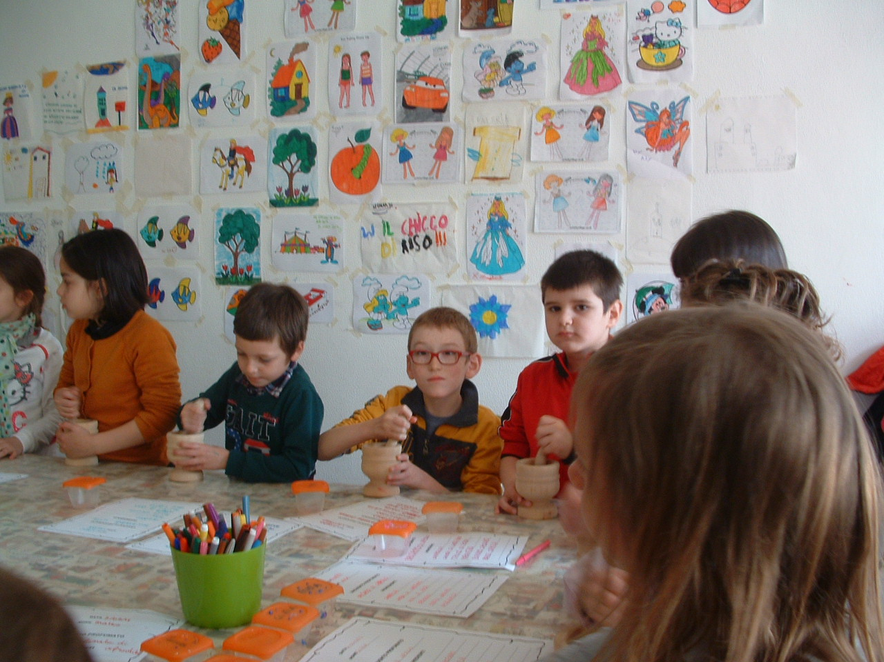
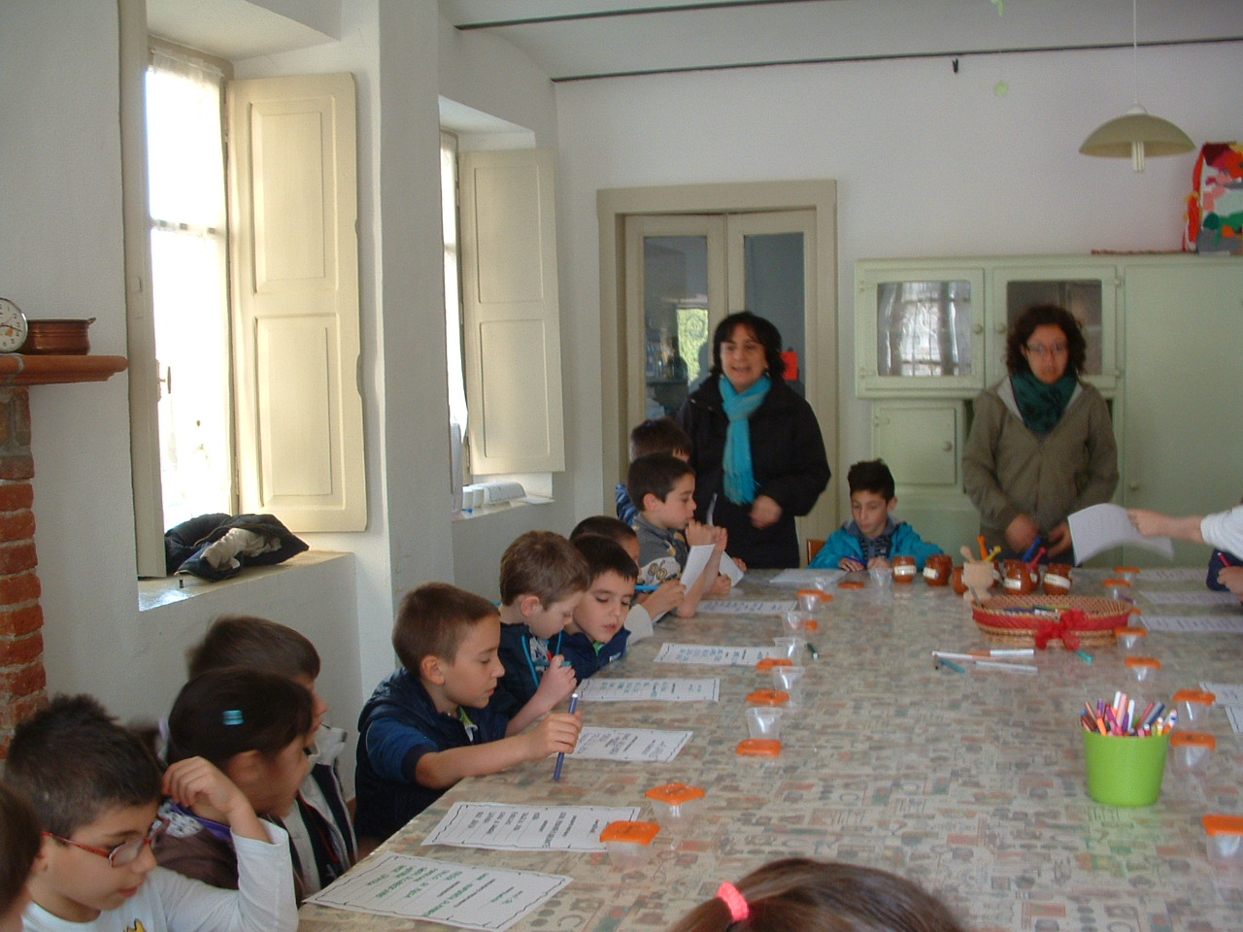
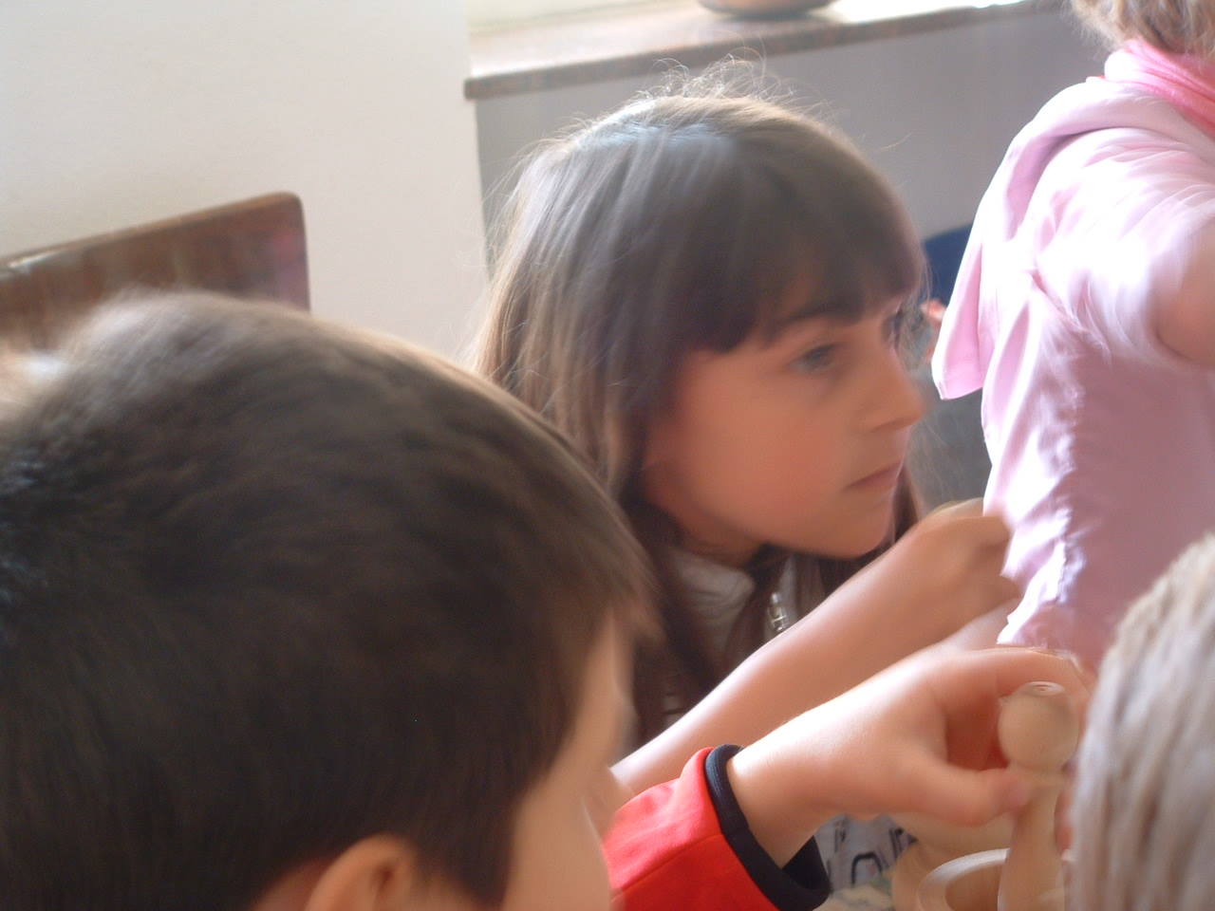
Alla scoperta di antiche essenze, ci improvvisiamo profumieri…

Slide 7
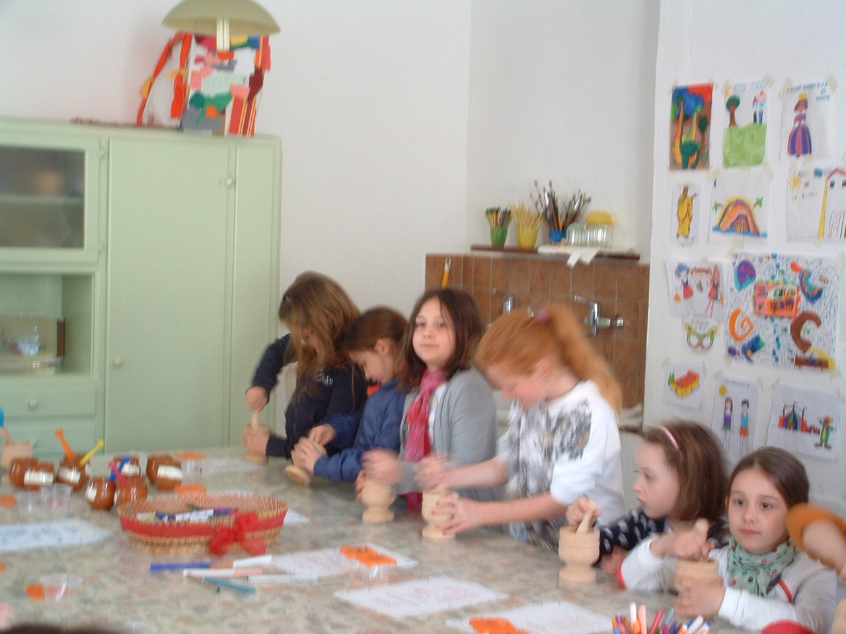
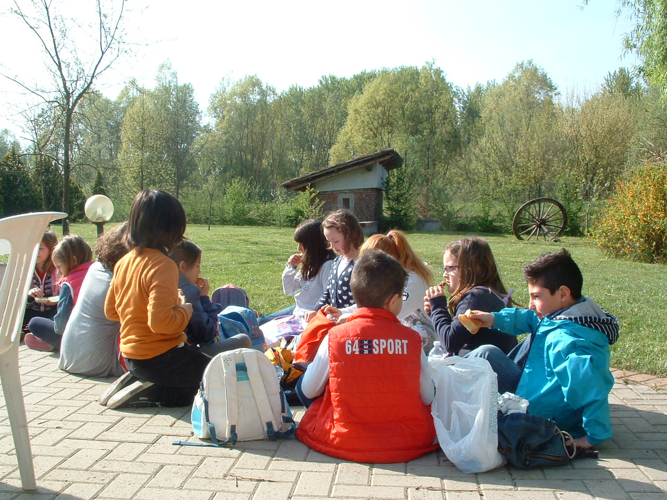
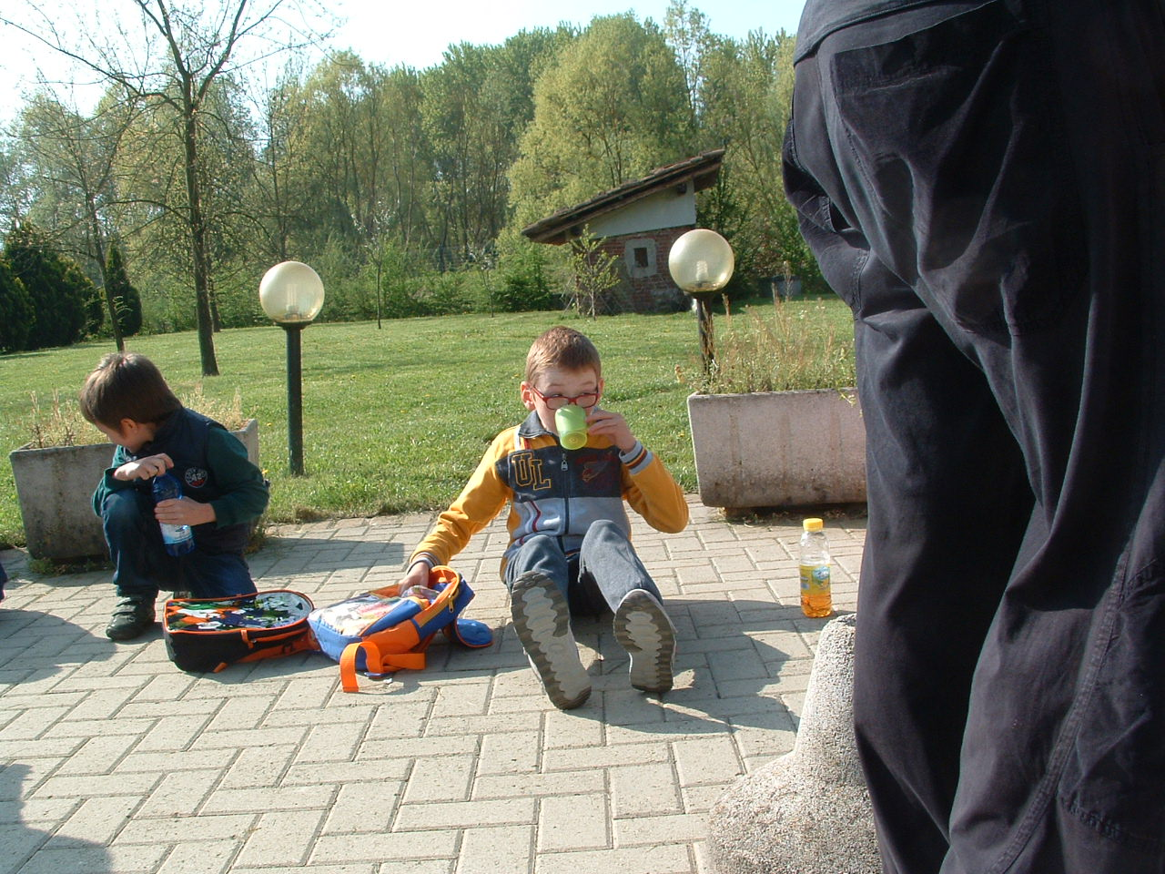
Cascina «Chicco di riso» , frazione S.Maria Crescentino
… concedendoci poi uno spuntino !

Slide 8
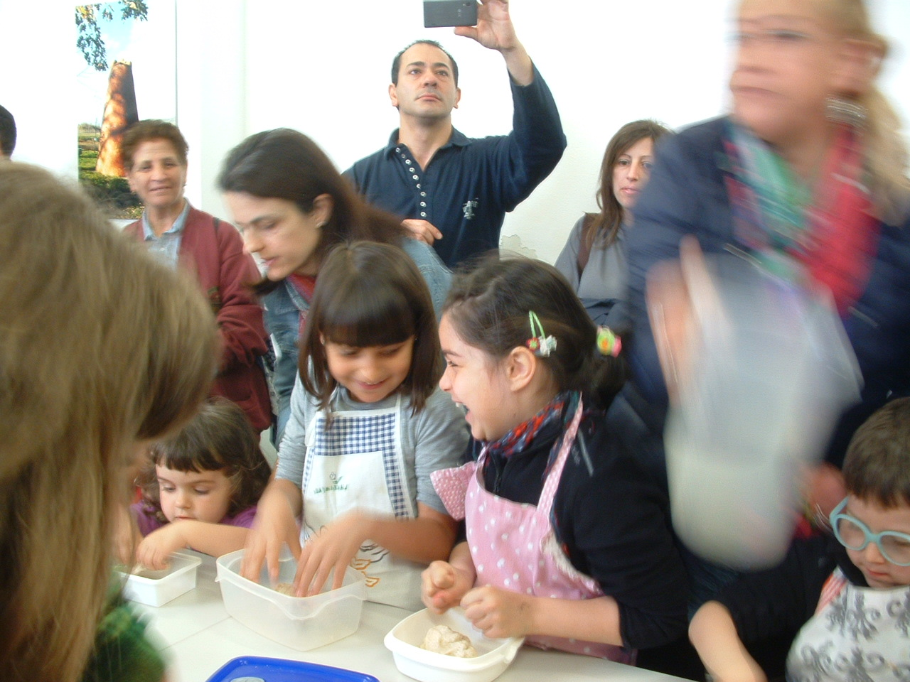
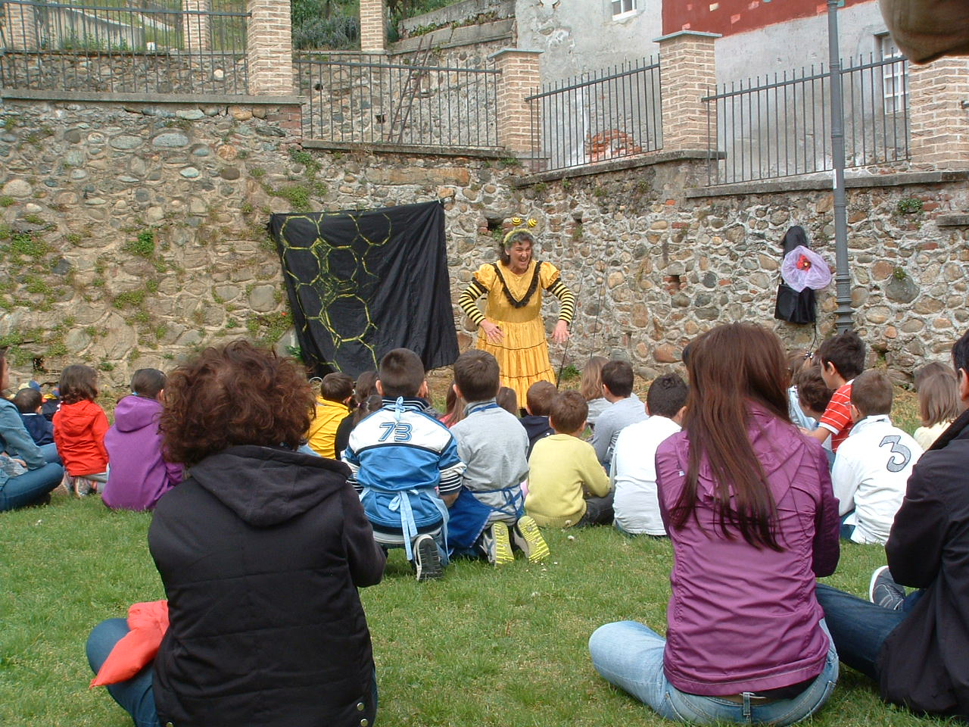
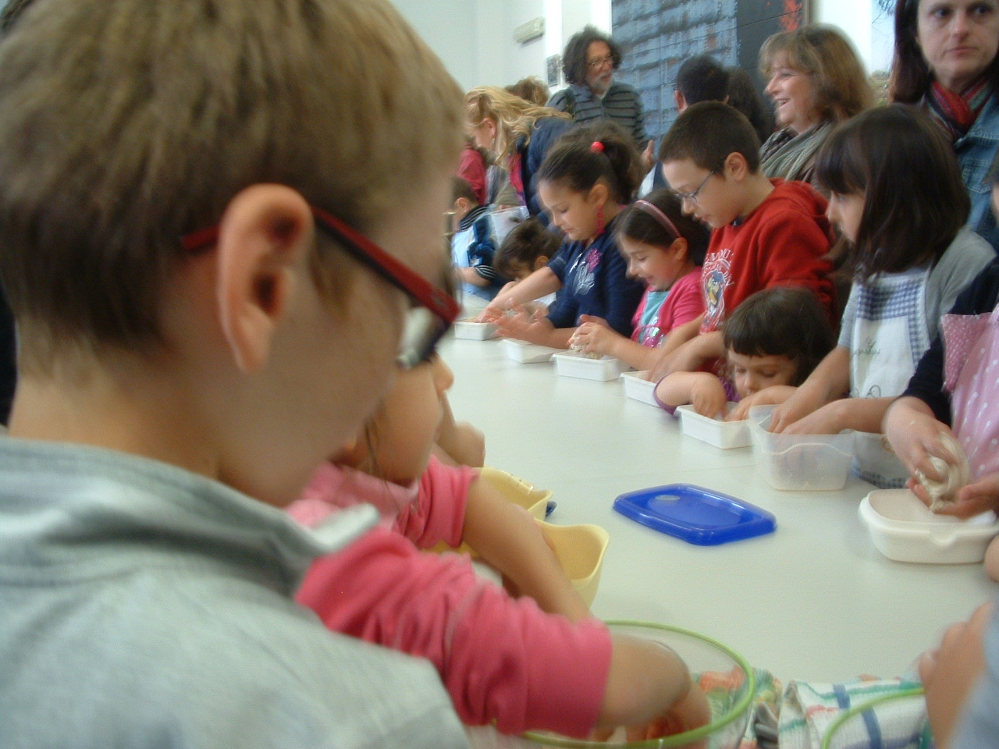
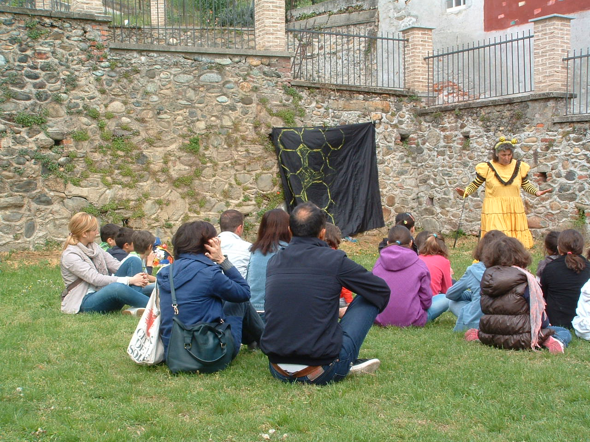
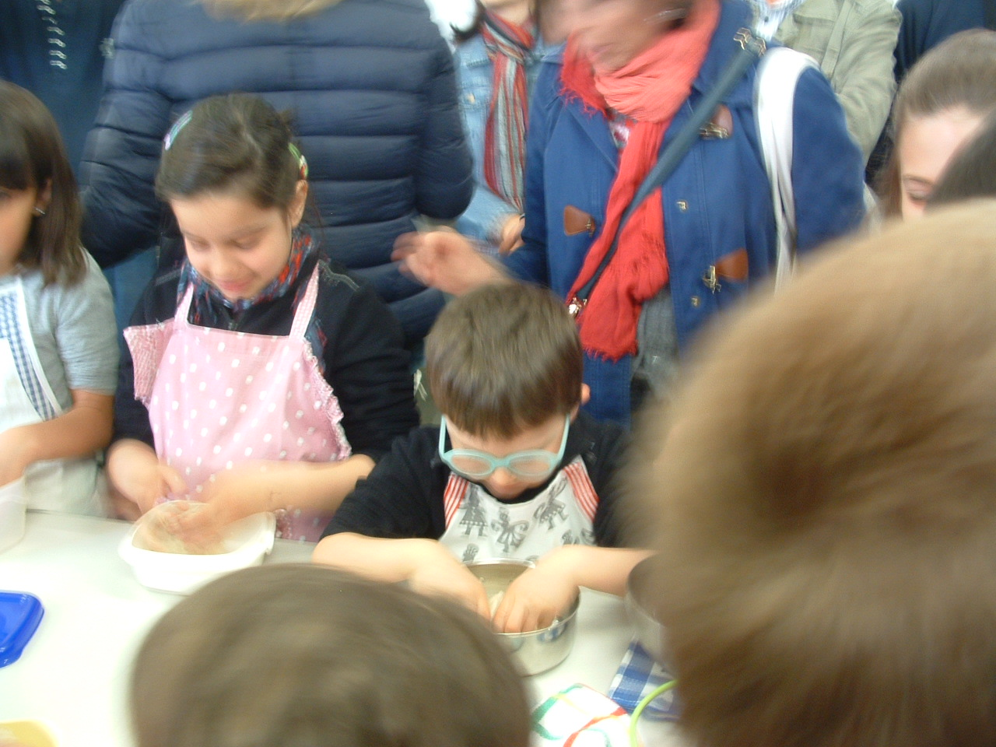
Festa del pane: Moncrivello - Maglione 13 aprile 2014
Divertente impastare! Lo spettacolo dell’ape ha incuriosito anche mamme e papà!

Slide 9
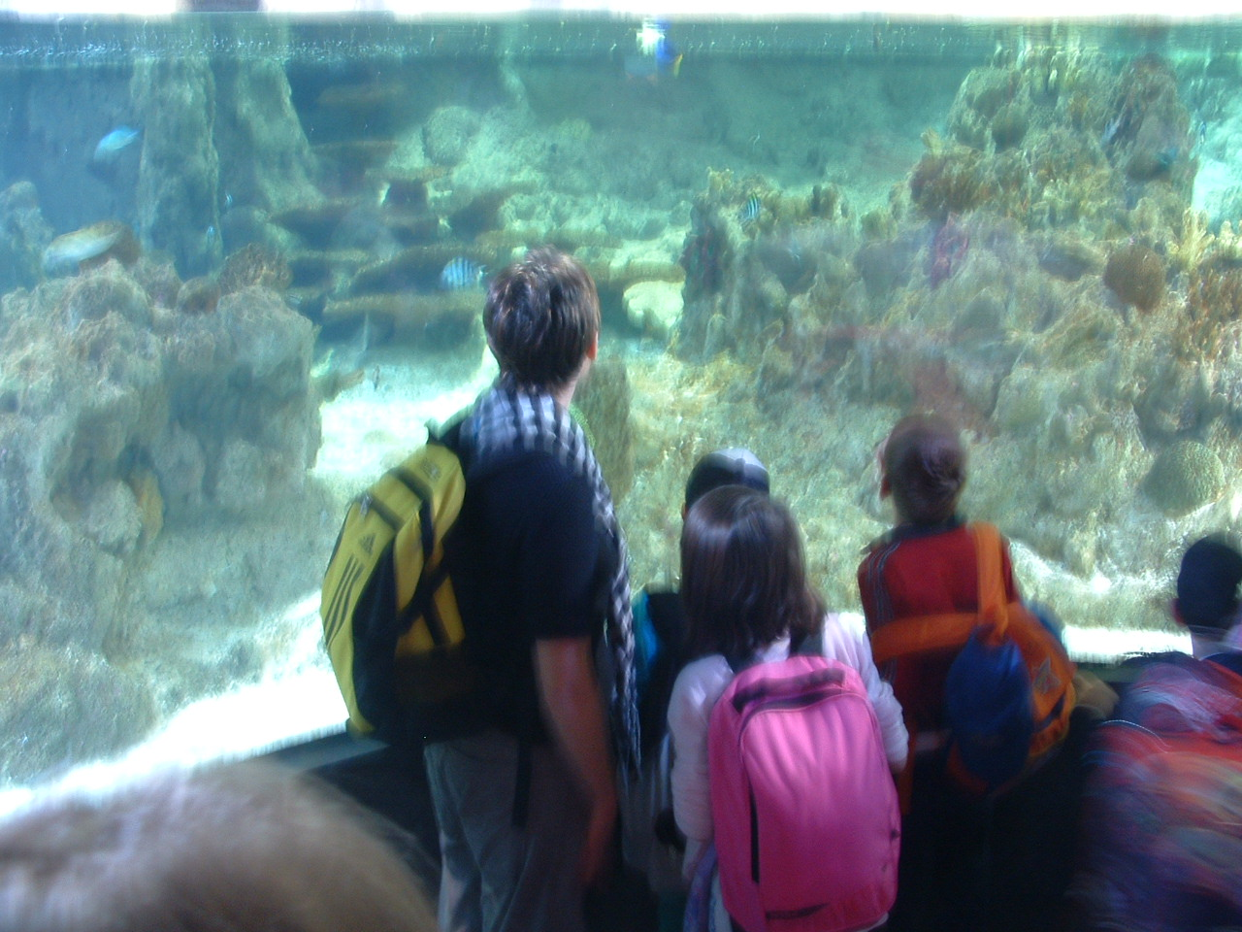
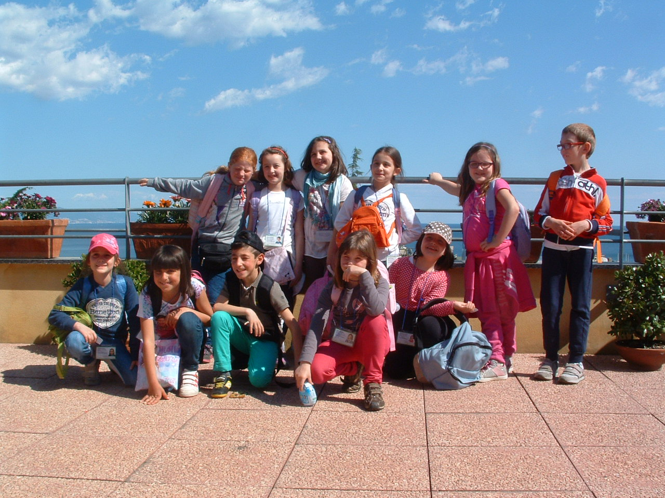
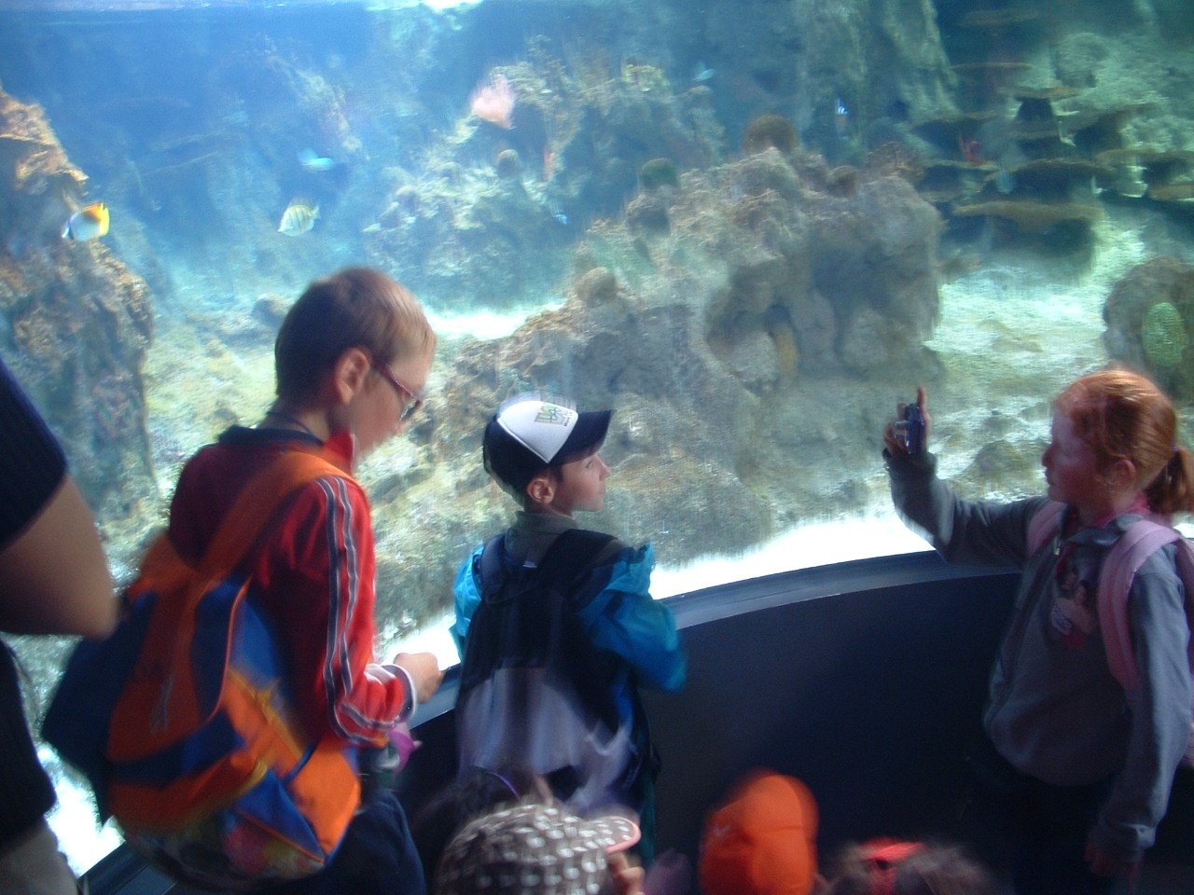
E dal magico mondo dell’acquario di Genova, un saluto e un abbraccio a tutti!
«Ogni studente suona il suo strumento, non c’è niente da fare. La cosa difficile è conoscere bene i nostri musicisti e trovare l’armonia. Una buona classe non è un reggimento che marcia al passo, è un’orchestra che prova la stessa sinfonia.» Daniel Pennac

